Slide 1
乒乓球
姓名: 許育豪

Slide 2
功能要求
利用左右兩顆按鈕+重置按鈕+八顆LED燈完成以下功能:
八顆LED燈負責顯示乒乓球位置，當乒乓球左移到最左側時，按下左側按鈕會將球變為右移；右移到最右側時按下右側按鈕則變為左移。
在球尚未移動到自己一側最底端就擊打或是未擊打到球都視為對方得分
當得分時會用LED燈顯示當前分數，先得到15分的人獲勝，到此比賽結束

Slide 3
設計思考
輸出LED需要有個暫存器將當前LED燈的狀態儲存起來並輸出
兩顆按鈕需要經過處理，否則按鍵長按會判定其一直在擊打球
FSM包含"球左移、球右移、發球權決定、左邊發球、右邊發球、左邊得分、右邊得分、比賽結束"這些狀態
還需要一個能夠記錄分數的地方，將每次的得分結果記錄下來直到比賽結束

Slide 4
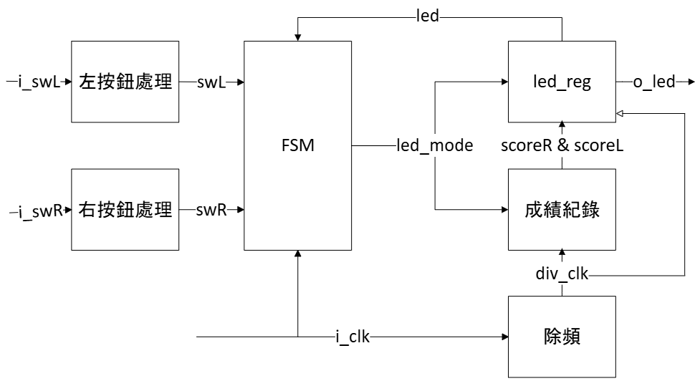
方塊圖

Slide 5
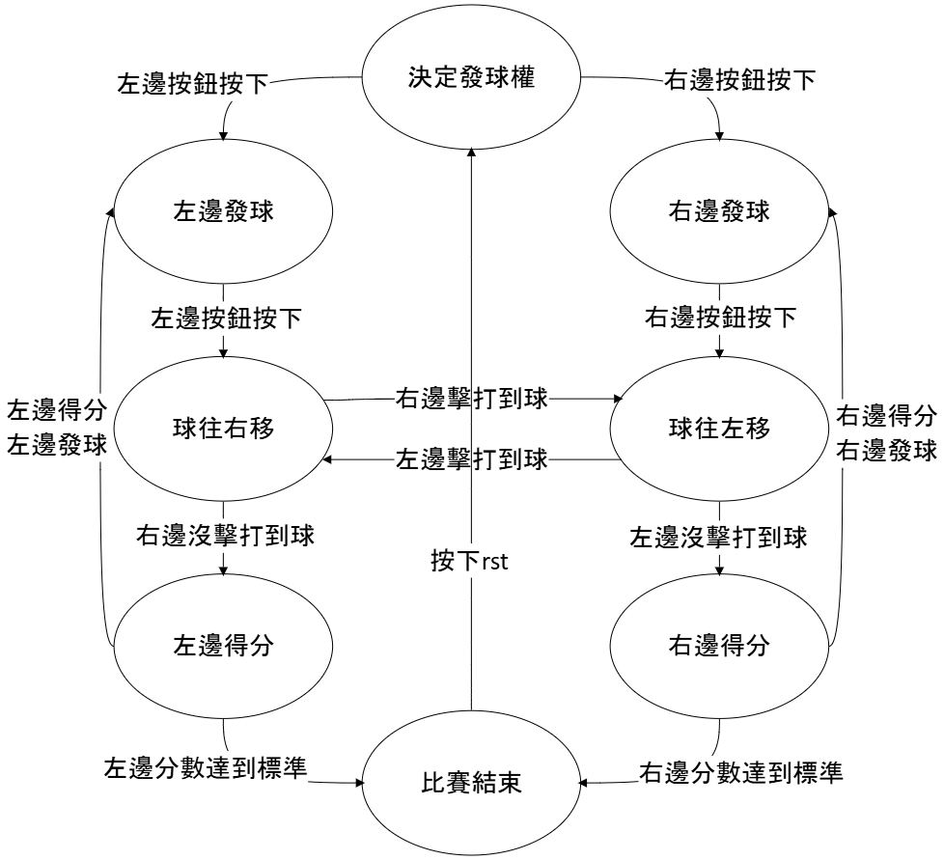
FSM狀態變化

Slide 6
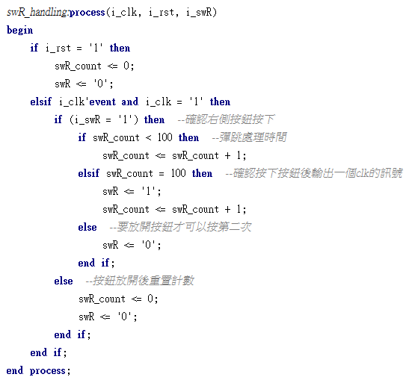
按鈕處理

Slide 7
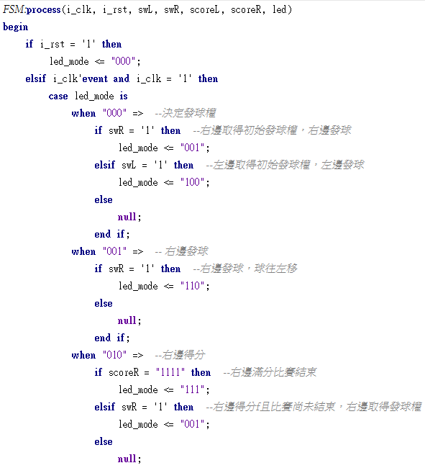
有限狀態機_1

Slide 8
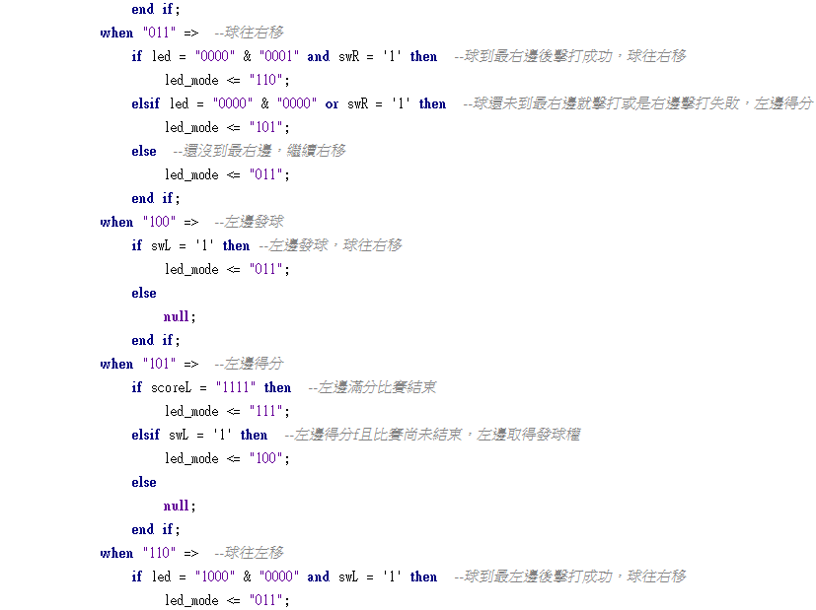
有限狀態機_2

Slide 9
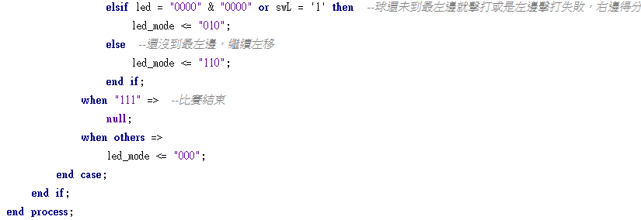
有限狀態機_3

Slide 10
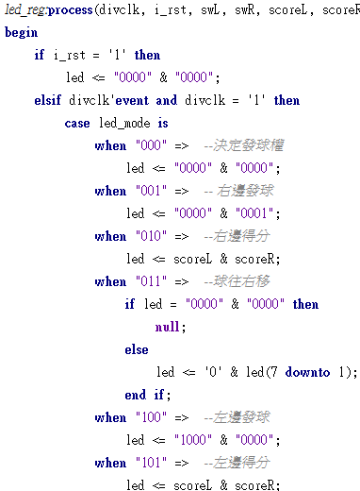
LED暫存_1

Slide 11
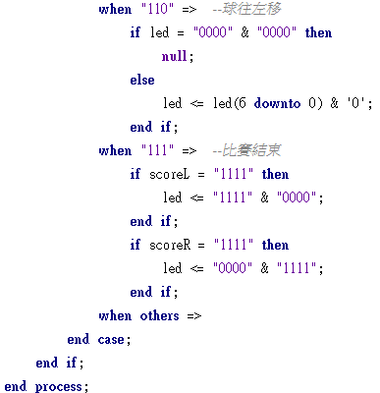
LED暫存_2

Slide 12
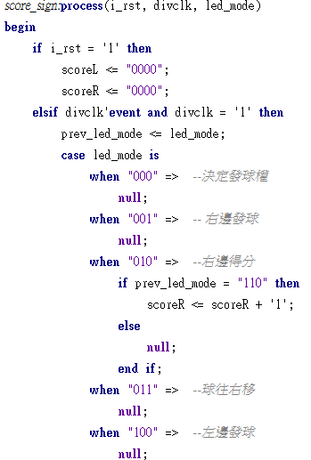
分數紀錄_1

Slide 13
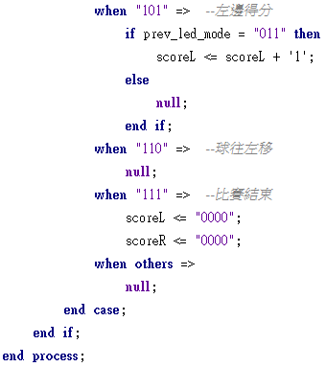
分數紀錄_2

